Slide 1
Banco DUTS
Brandon estyben Camargo rueda

Slide 2

Programa
Mi programa fue la creación de un banco dirigido a estudiantes uts atreves de una moneda ficticia, los duts.

Slide 3
Creacion
Atreves de netbeans planifique su creación basándome en un ejemplo dl banco Bogotá de su primera interfaz de banco.
Cree la interfaz en netbeans y cree el tipo login as la posibilidad de crear y transferir los duts entre los usuarios.

Slide 4
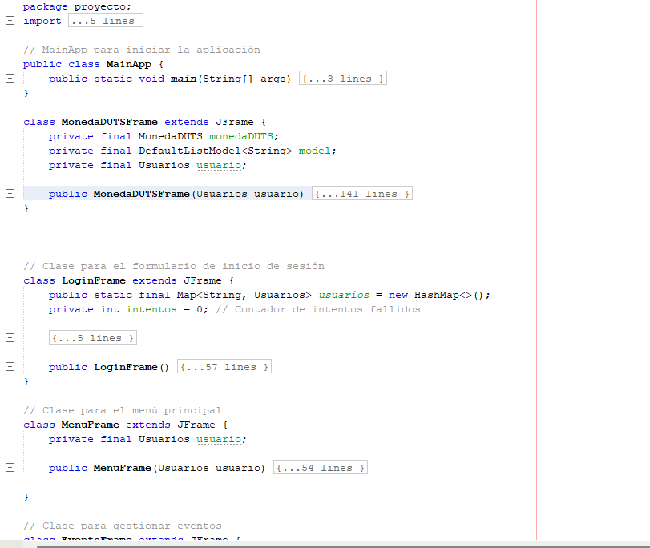

Slide 5
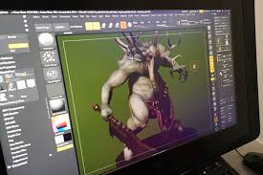
Trabajos futuros
Desde hace mucho me ha gustado la creación de videojuegos y me gustaría poder dedicarme a ello en un futuro

